Slide 1
Fachinformatiker Quiz-SPA
Simon Schanzenbacher

Slide 2
Agenda
Verwendete Technologien
MongoDB
Express.js
Angular 2
Typescript
Applikation
User Interface
Logik
Fragen hinzufügen/löschen
Routing
Ausblick

Slide 3
Verwendete Technologien

Slide 4
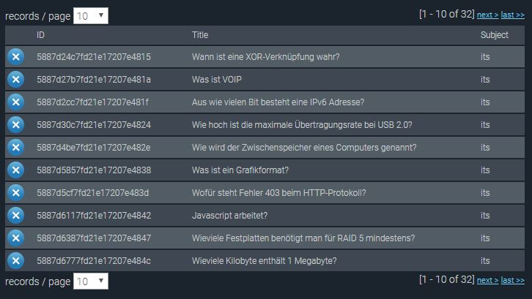
MongoDB (NoSQL)
(1) Primärschlüssel der Frage
(2) Titel der Frage
(3) Fach
2
1
3

Slide 5
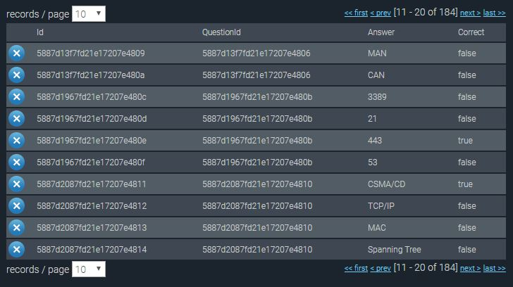
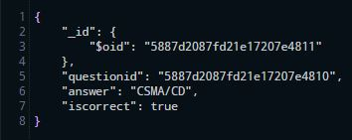
MongoDB (NoSQL)
(1) Primärschlüssel der Antwort
(2) Fremdschlüssel QuestionId
(3) Antwort
(4) Korrekte Antwort Ja/Nein
2
3
4
1
JSON-Object
2
1

Slide 6
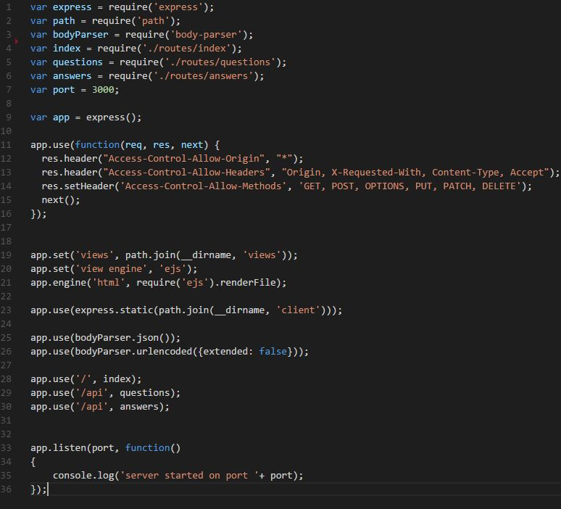
Express
(1) Routendefinitionen für Questions und Answers
(2) Server wird gestartet und lauscht auf Port 3000
Server.js
1
1
3
4
2

Slide 7
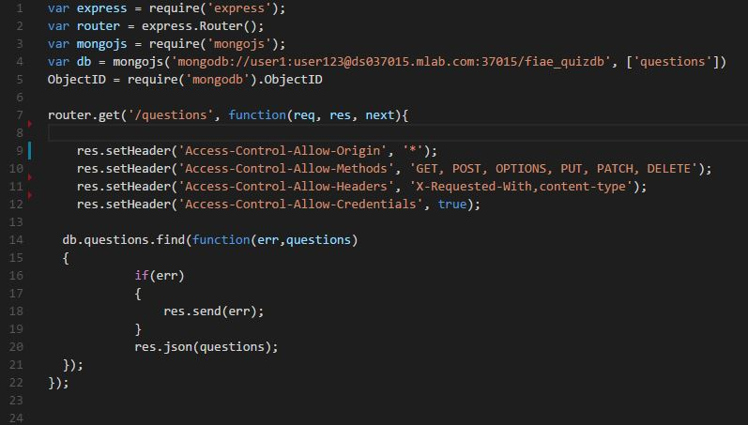
Express
(1) Verbindung zur Questions-Collection
(2) Get Request um Fragen vom Server zu empfangen
1
Questions.js
2

Slide 8
Angular 2 Architektur
1
(1) Die View einer Komponente (HTML)
(2) Komponente steuert die View
Template
Property Binding
Event Binding
Metadata
Component
2

Slide 9
Typescript
1
Open Source Programmiersprache von Microsoft
Jeder JavaScript Code ist gültiger TypeScript Code
Das Endresultat von TypeScript ist JavaScript
Features:
Optionales Typsystem
Vererbung
Classes
Interfaces
Generics

Slide 10
Applikation

Slide 11
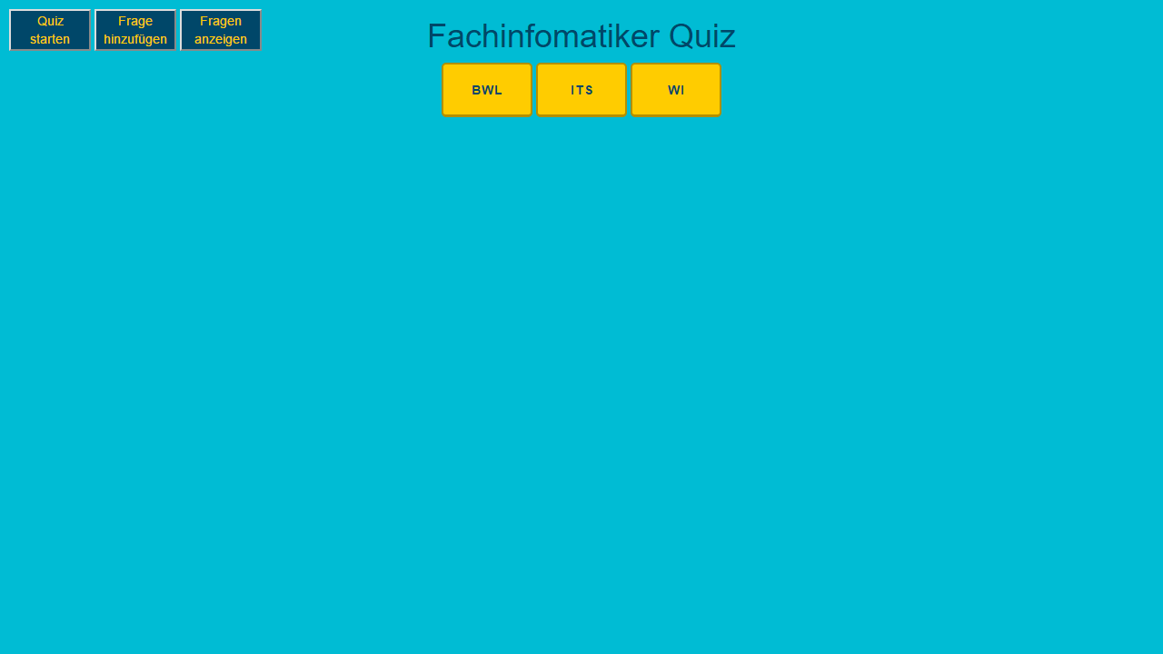
Applikation - User Interface
(1) Startet das Quiz
(2) Neue Frage hinzufügen
(3) Alle Fragen anzeigen
1
2
3

Slide 12
Applikation - Ablauf Logik beim Start
Quiz-Start
Fachauswahl
Lade Animation
Anfrage an Server
über 50 zufällige Fragen
Davon werden 15 in einem Array gespeichert
Anfrage an Server
alle Antworten zu den Fragen
Speichern im Array mit zufälliger Sortierung
Rendern der Templates
Animation Ende

Slide 13
Applikation - Ablauf Logik nach Start
Quiz-Start
Antwort Auswahl
Überprüfung Objekt-Eigenschaft „iscorrect“ == true
Hervorheben des Buttons Grün bzw. Rot
Laden der nächste Frage
Letzte Frage beantwortet?
Ja
Quiz Ende
Routing zur DoneComponent
Nein

Slide 14
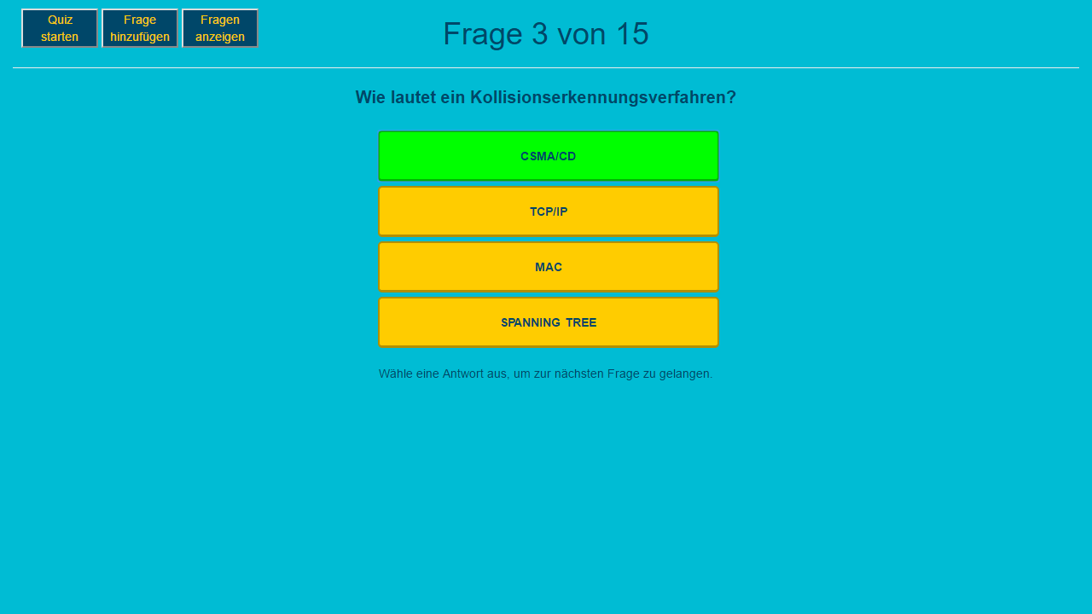
Applikation - Quiz

Slide 15
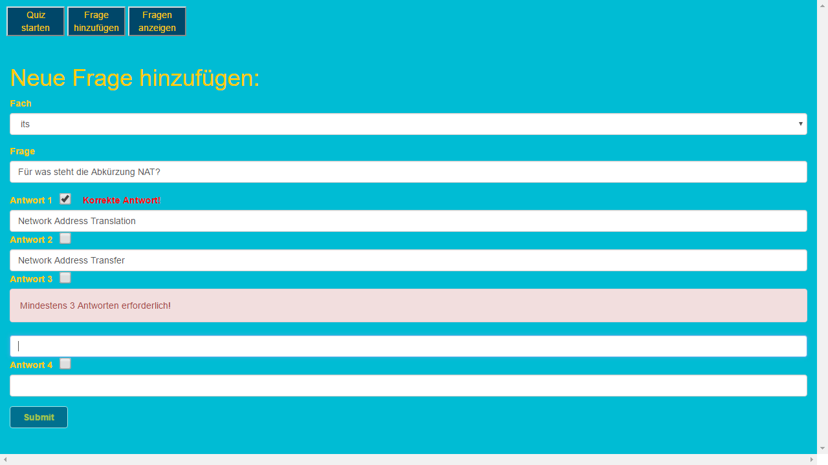
Applikation - Fragen hinzufügen
(1) Formular Validierungen
(2) Button deaktiviert, bis alle Validierungen erfüllt sind,
Führt ein POST Update aus
1
2

Slide 16
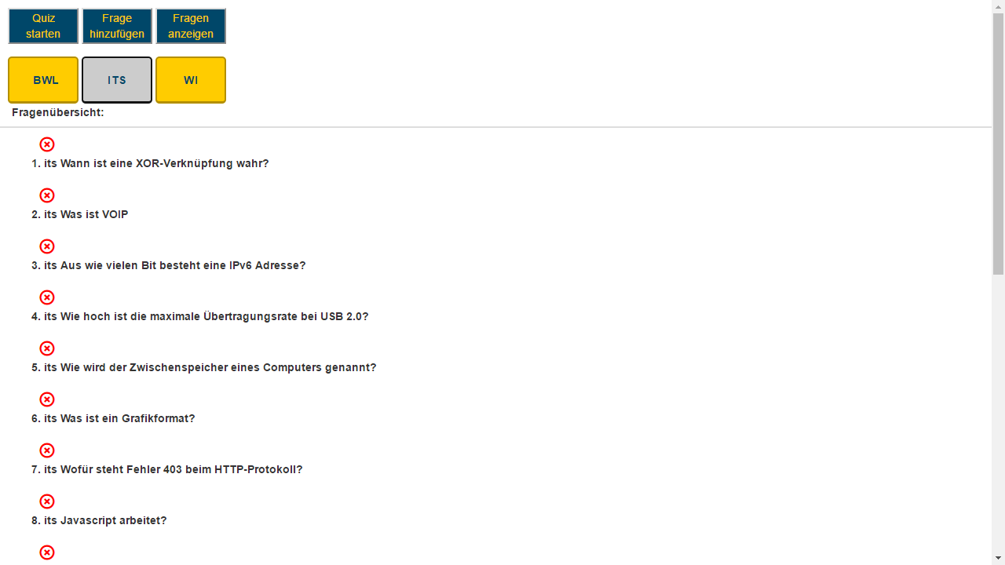
Applikation - Fragen anzeigen/löschen
(1) Fachauswahl – Passt die Fragenübersicht dynamisch an
(2) Sendet ein Delete Request an den Webserver
1
2

Slide 17
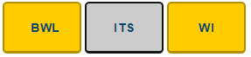
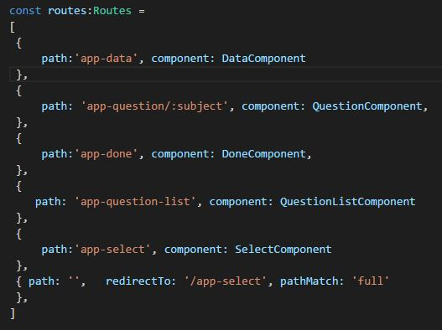
Applikation - Routing
1
(1) Übergibt das Fach als Parameter an (2)
(3) Route zu der navigiert wird
2
3
localhost:4200/app-question/its

